Slide 1


Introducción a la Ciencia de Datos
Maestría en Ciencias de la Computación
Dr. Irvin Hussein López Nava

Slide 2
Presentación del curso

Slide 3

Objetivo del curso
El curso busca proporcionar al estudiante herramientas que le permitan iniciar en el área de ciencias de datos, en particular, generar modelos de aprendizaje basados en grandes volúmenes de datos.
Pretende también que el estudiante entienda y maneje los métodos de estadística e inteligencia artificial más empleados.

Slide 4


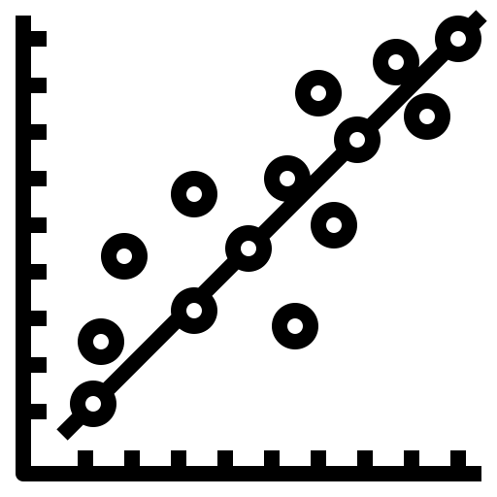
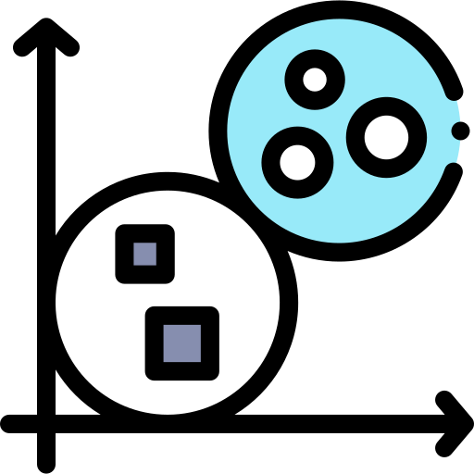
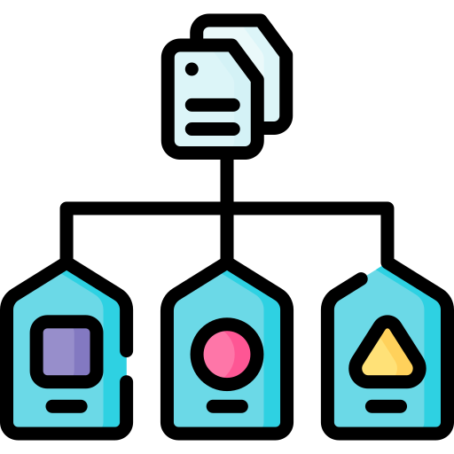


Temario
Unidad 1
2
3
4
5
6
7
Introducción
Procesamiento de datos
Regresión
Aprendizaje no supervisado
Aprendizaje supervisado
Meta aprendizaje
Aprendizaje profundo

Slide 5
Evaluación
20%
50%
30%
Lecturas y tareas
Prácticas
Proyecto final
Las lecturas, tareas y prácticas son obligatorias y deben ser completadas en tiempo y forma.
Por cada lectura deberá crearse un reporte de máximo una cuartilla.
Para cada práctica debe crearse un Notebook y deberá agregarse al repositorio personal.
El reporte del proyecto deberá describir el trabajo de investigación en formato de artículo.

Slide 6
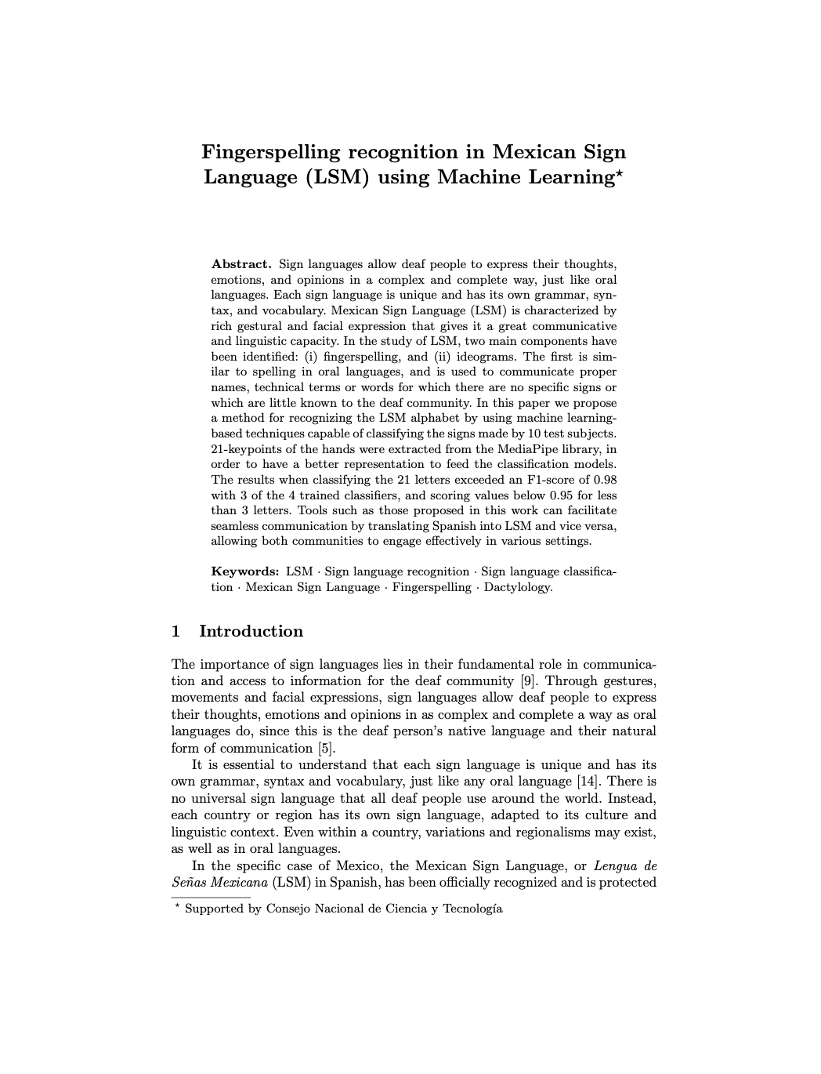
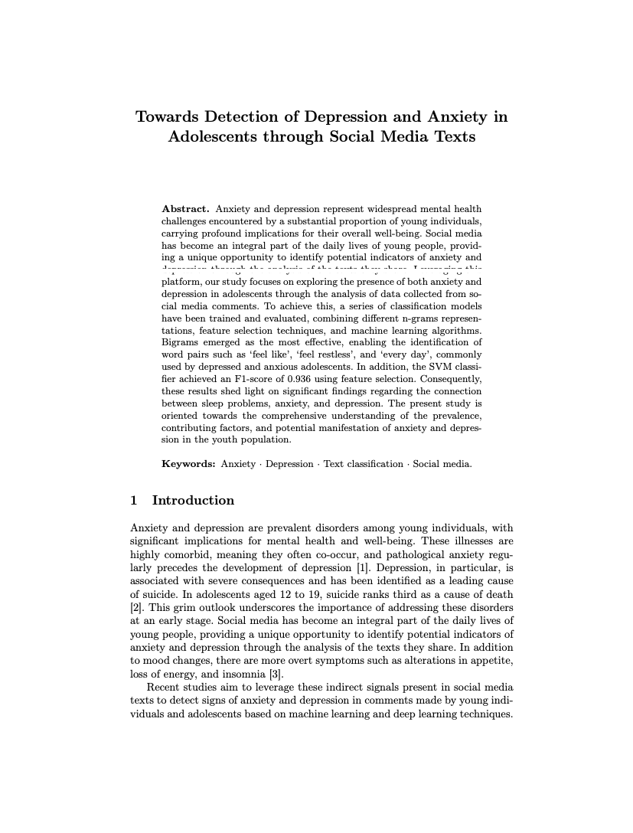
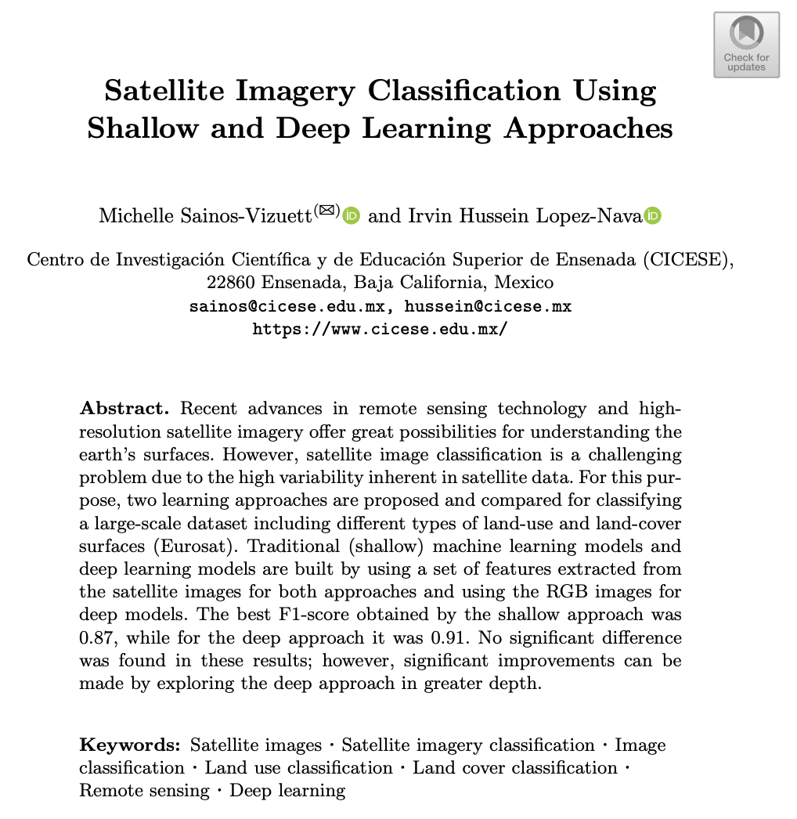
Timeline del curso
66% inscritos
No se ofertó
2020
2022
2021
2023
60% inscritos
73% inscritos

Slide 7


Antecedentes 2023
Notebooks
Videos

Slide 8
Secuencia de cursos
1
2
3
Introducción a la Ciencia de Datos
Ciencia de Datos para Sensado Inteligente
Reconocimiento de Patrones

Slide 9







Recursos

Slide 10



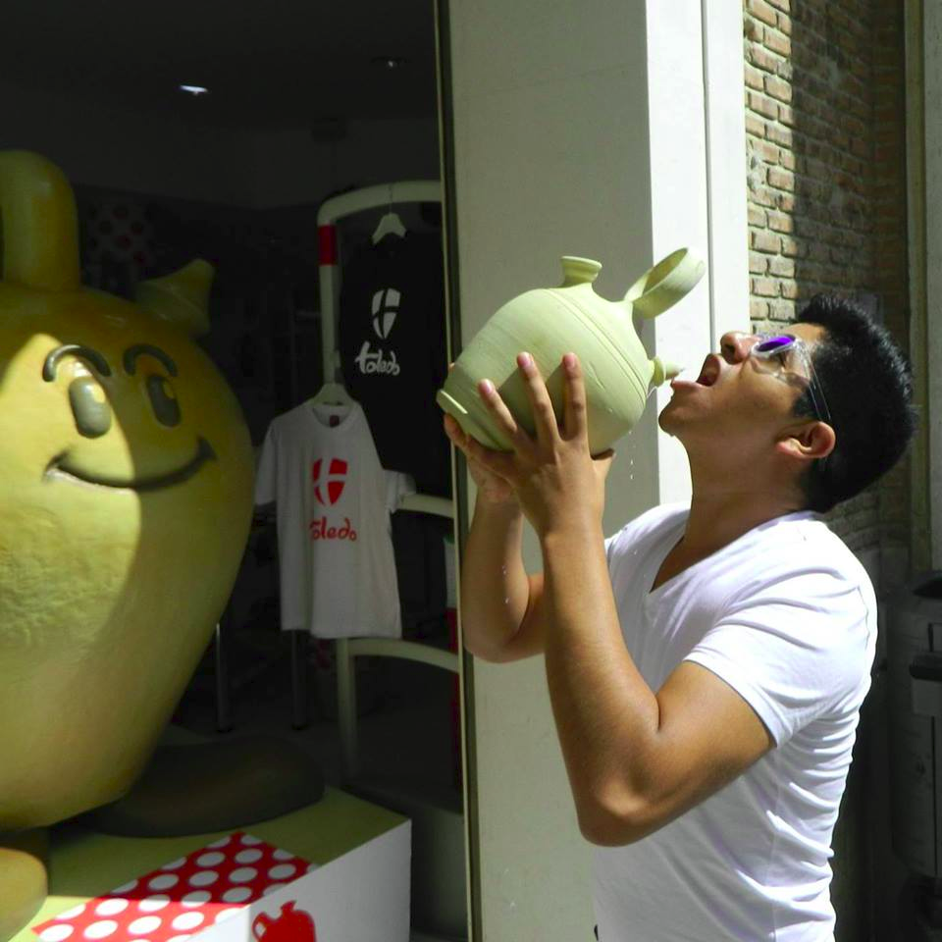
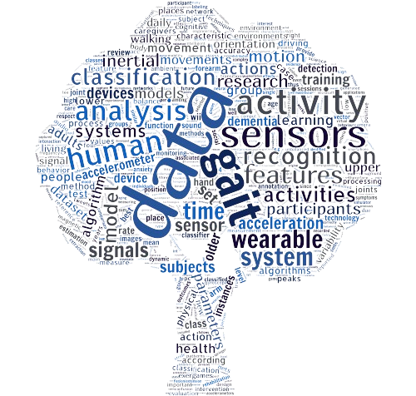

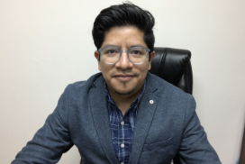
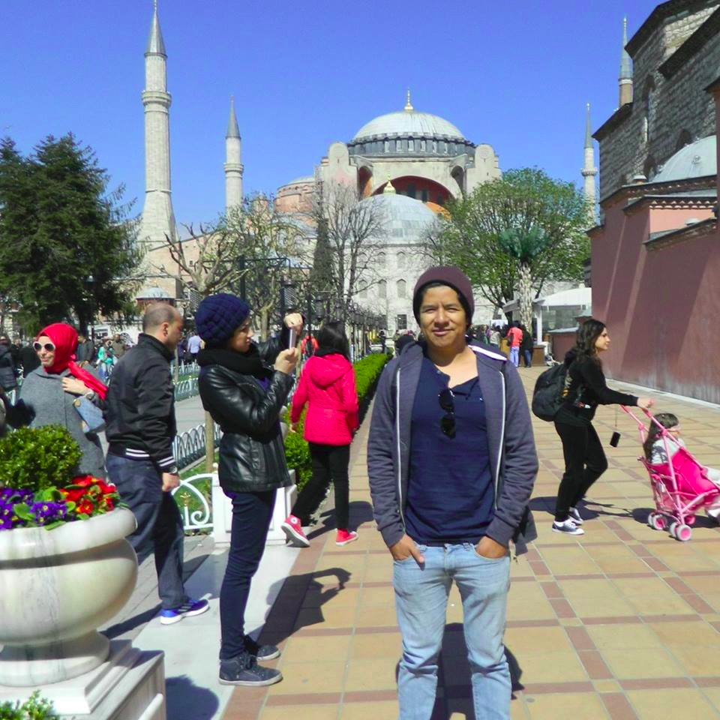
Acerca de mí

Slide 11
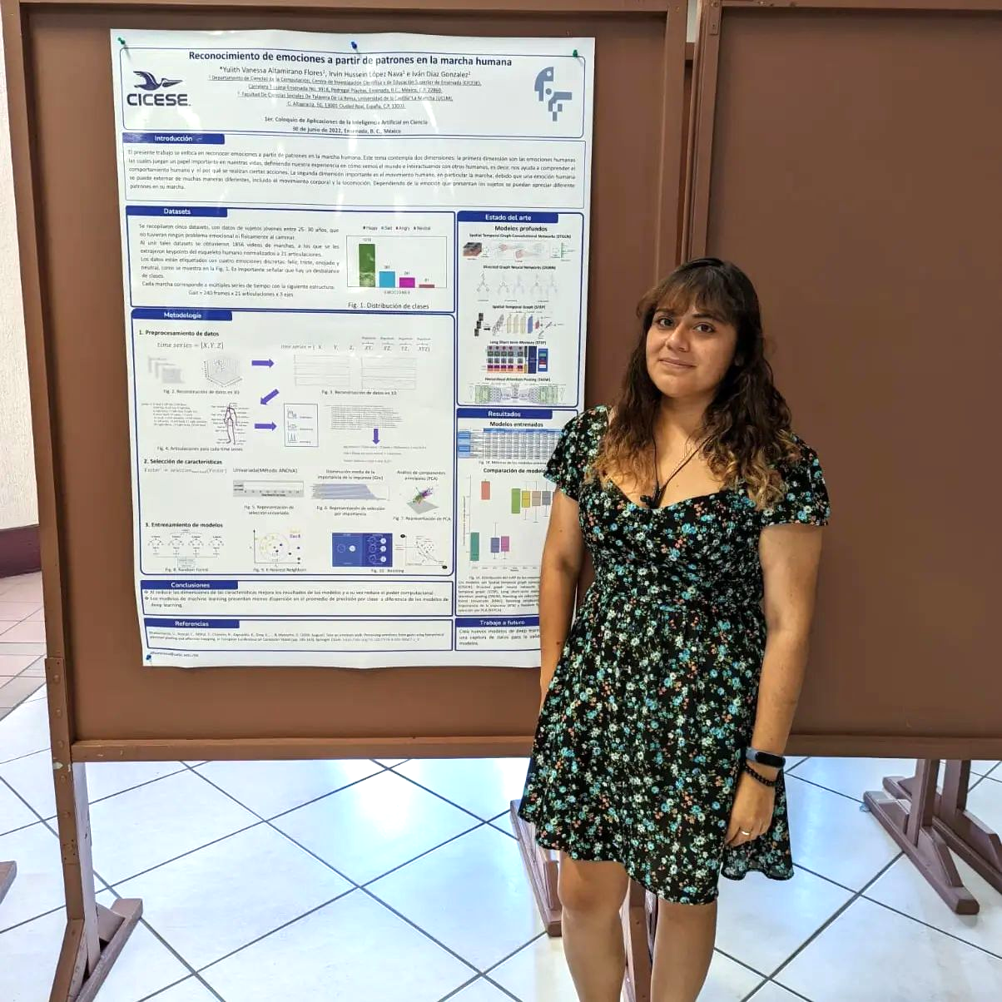

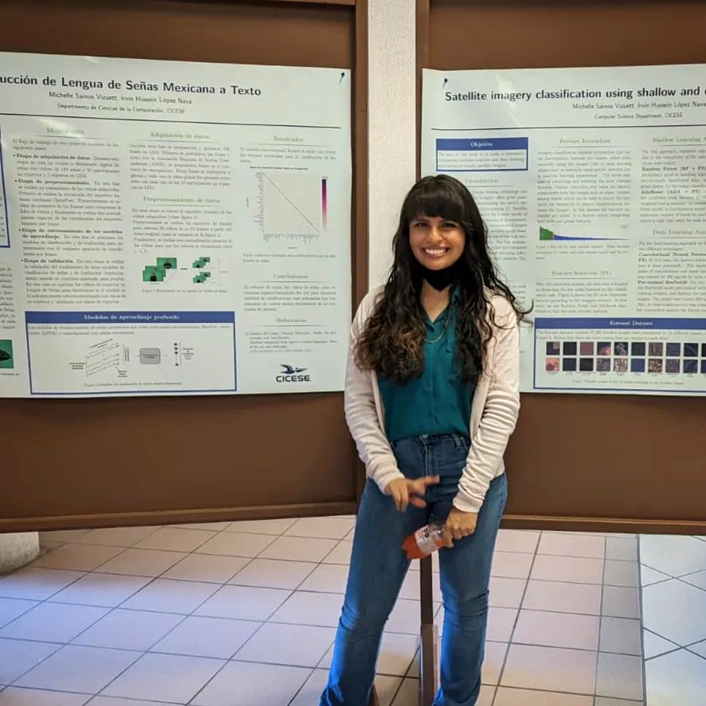
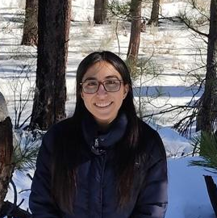







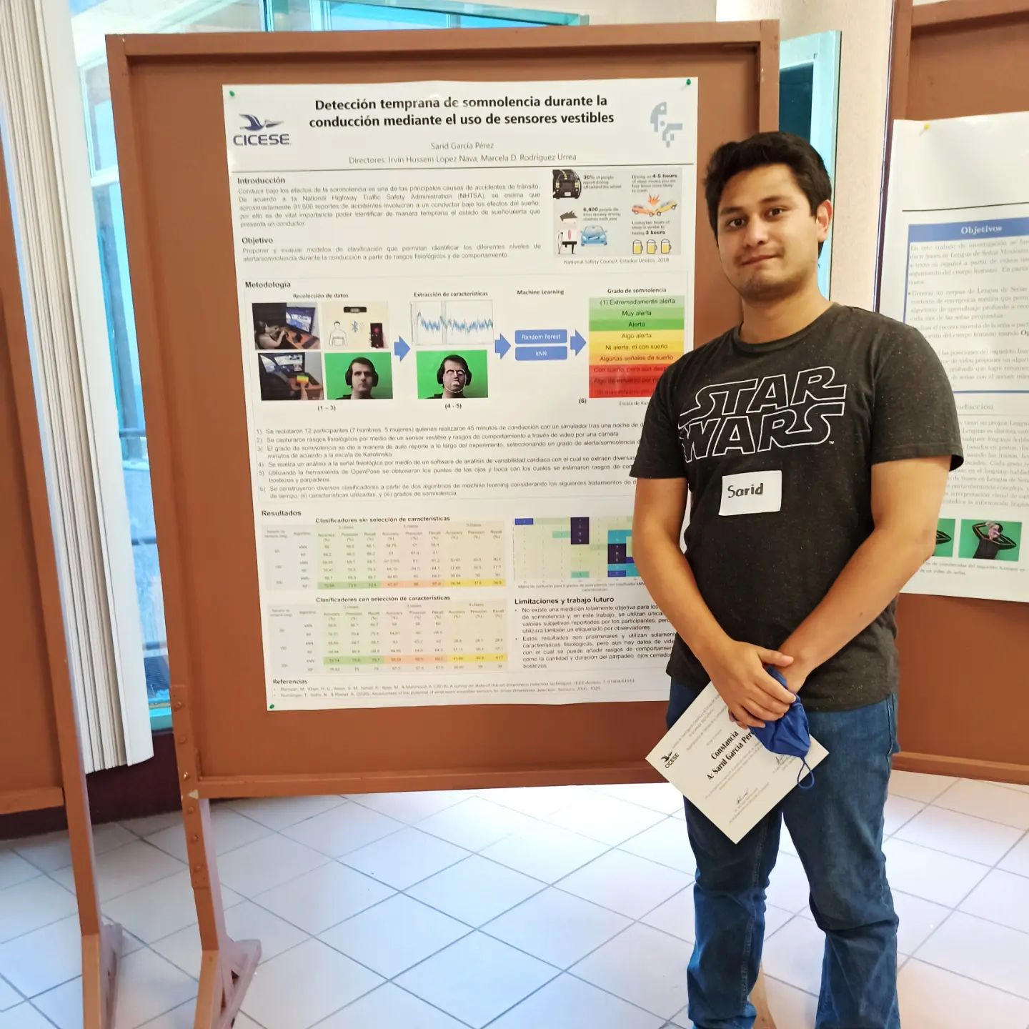
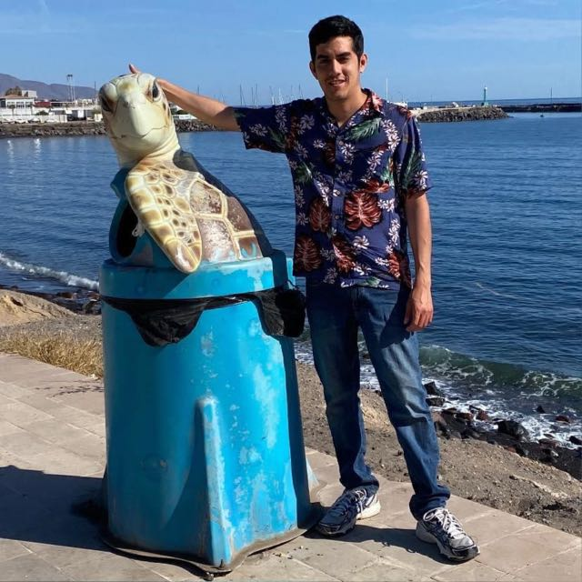
My team
Marcha humana
Astronomía
Redes sociales
Lengua de Señas
Datos multi- modales
ML
Perros + emociones
Somnolencia
Interacción humano-robot

Slide 12
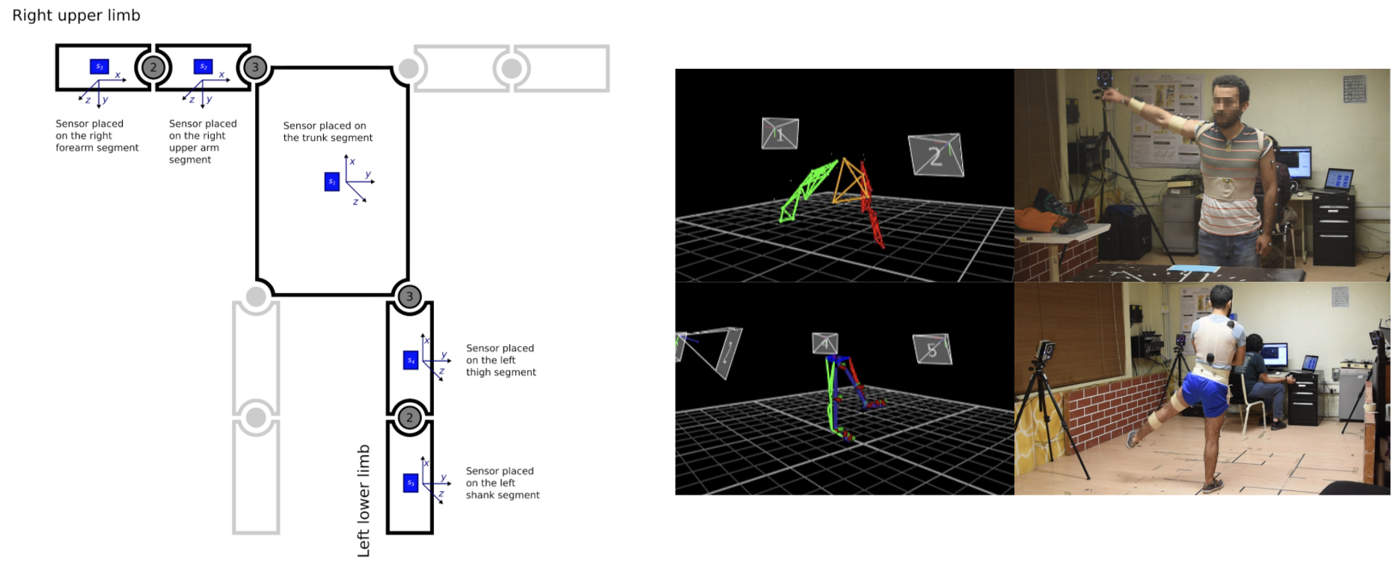
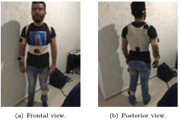
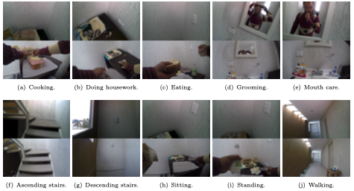
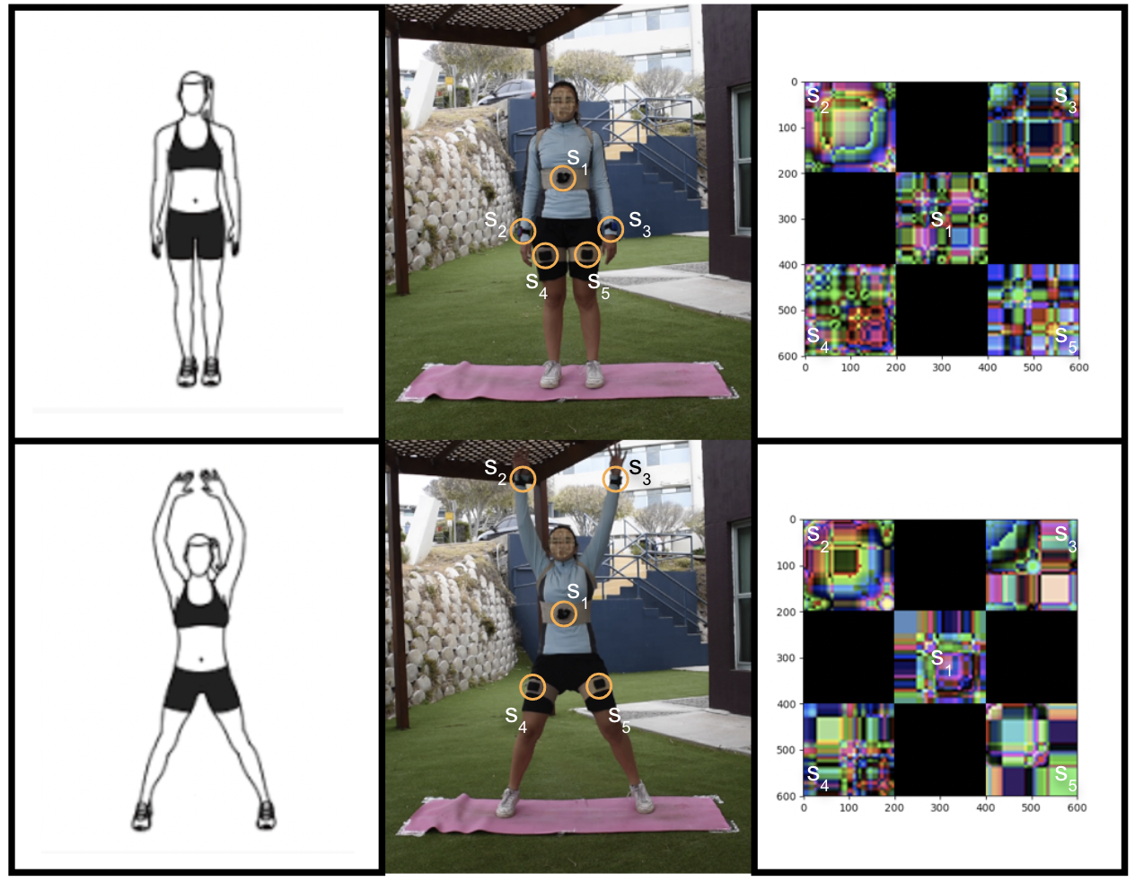
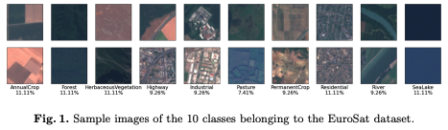
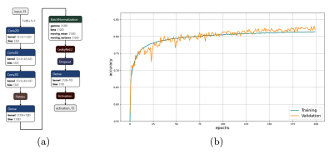
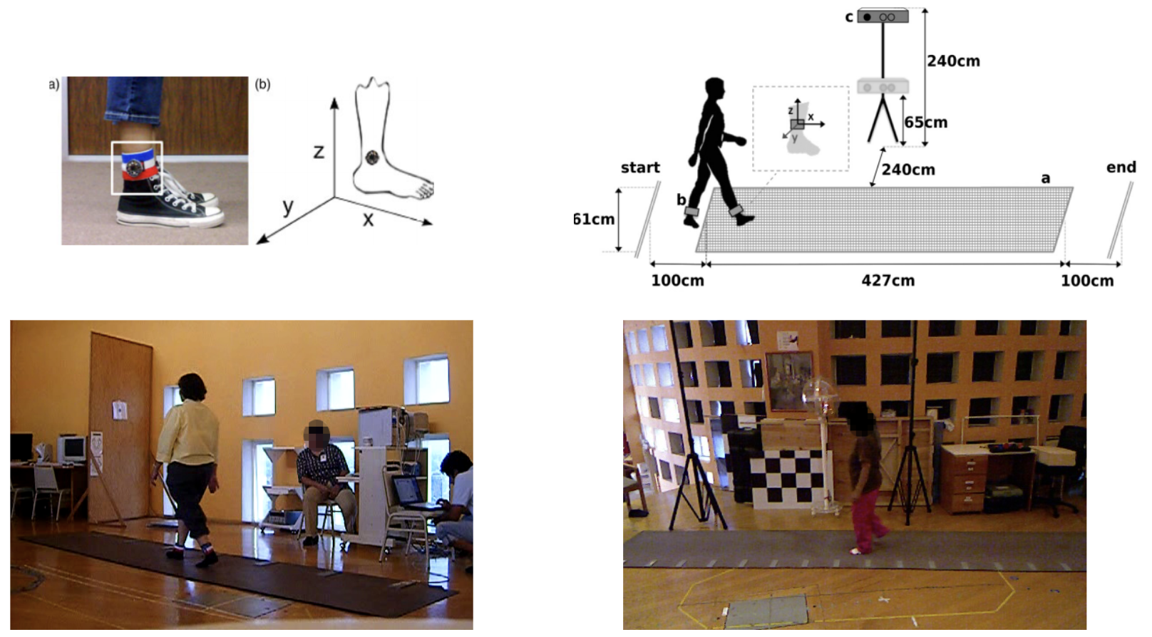
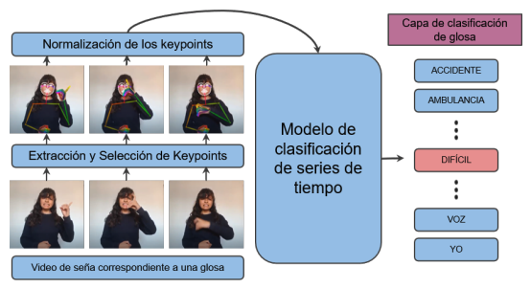
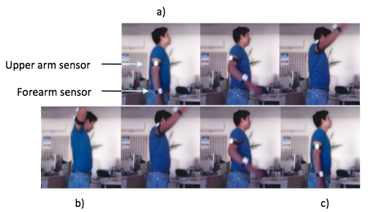
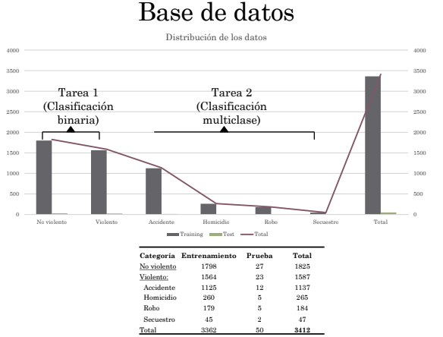
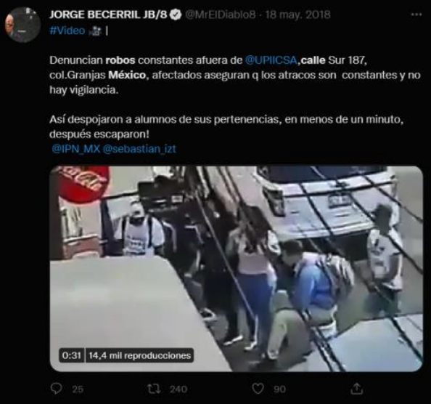
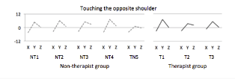
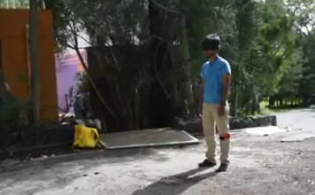
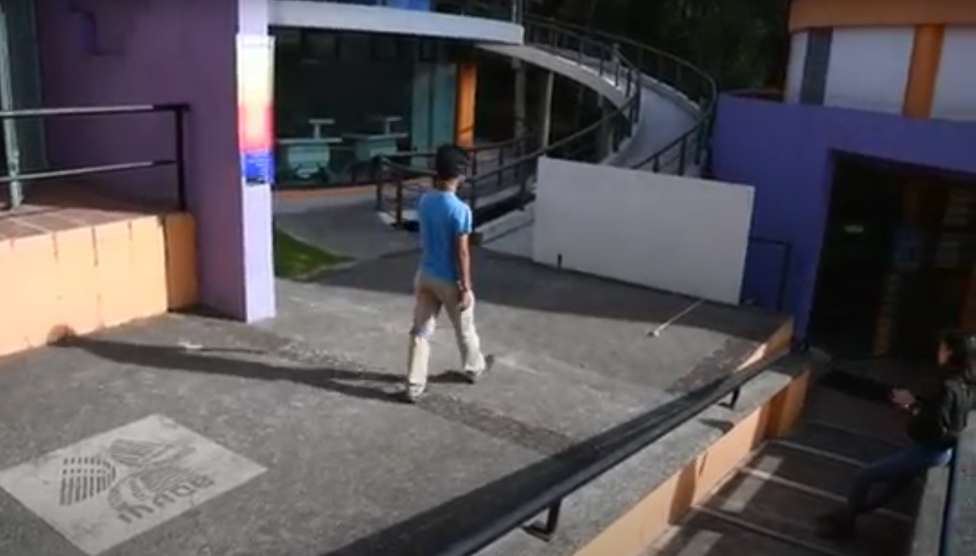
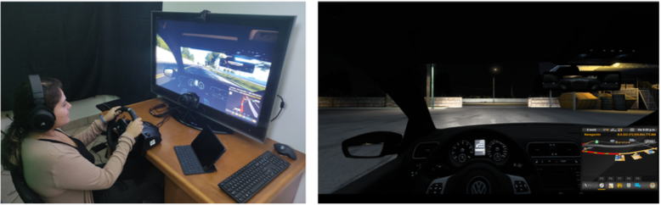
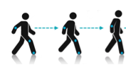
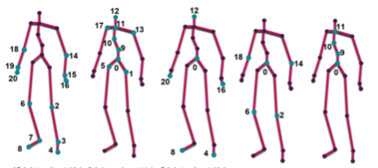
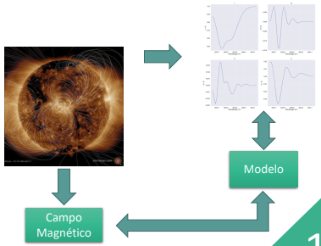
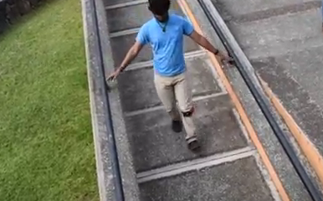
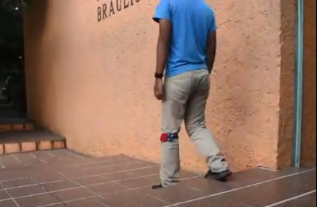
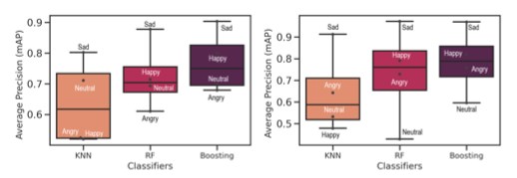
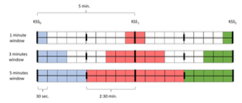
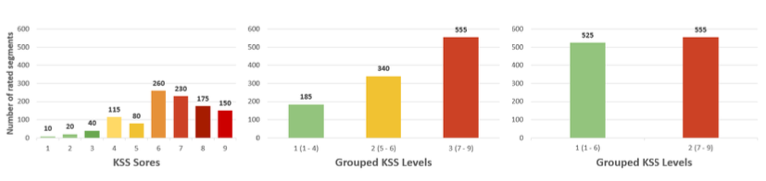
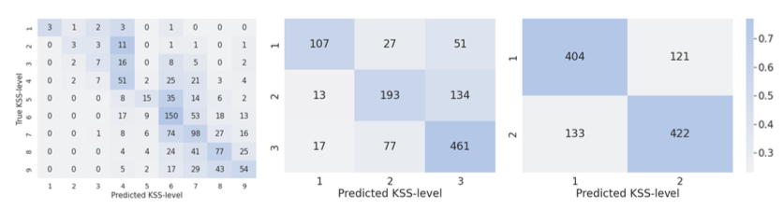
Seguimiento del movimiento humano con sensores inerciales vestibles
Reconocimiento de ADL’s con sensores vestibles en escenario naturalista
Reconocimiento de actividades físicas con sensores vestibles y video
Clasificación de imágenes satelitales utilizando aprendizaje automático
Estimación de parámetros espacio-temporales de la marcha humano con sensores y video
Reconocimiento de glosas de la Lengua de Señas Mexicana
Variabilidad en movimientos terapéuticos con sensores inerciales
Detección de eventos violentos en publicaciones de redes sociales
Detección de obstáculos con sensores inerciales vestibles
Detección de somnolencia durante la conducción en un escenario simulado
Reconocimiento de emociones a partir de patrones en la marcha humana
Medición del campo magnético
estelar con aprendizaje profundo
‹#›

Slide 13
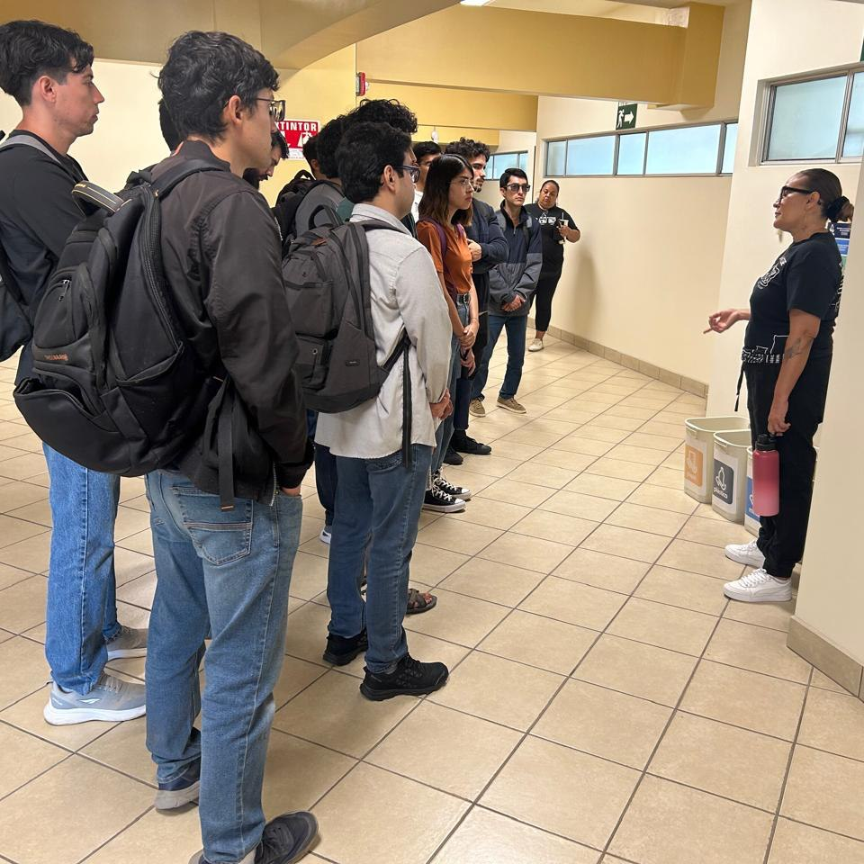
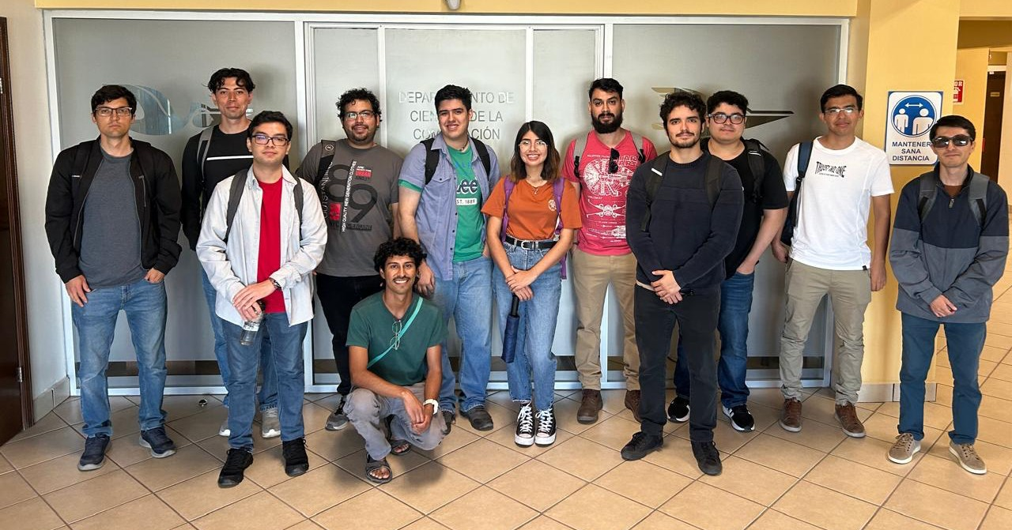
Acerca de ustedes
Formación académica y procedencia
Intereses de investigación
Interés en el curso
Algo extra-académico

Slide 14
01
Introducción

Slide 15
1.1 La Ciencia de Datos

Slide 16

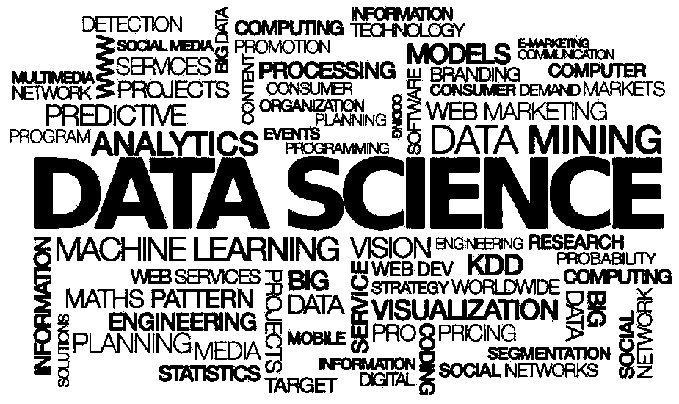

Slide 17

¿Qué es
la Ciencia
de Datos?

Slide 18
Definiciones
ChatGPT
Wikipedia
Science Direct
Campo interdisciplinario que involucra métodos, procesos, algoritmos y sistemas para obtener conocimiento y perspicacia a partir de datos en diversas formas
Campo académico interdisciplinario que utiliza estadística, computación científica, métodos, procesos, algoritmos y sistemas científicos para obtener, tratar, analizar y presentar informes a partir de datos ruidosos, estructurados y no estructurados.
La Ciencia de Datos proporciona procesos y sistemas para extraer y gestionar conocimientos a partir de fuentes de datos estructuradas y no estructuradas.
https://chat.openai.com/
https://es.wikipedia.org/wiki/Ciencia_de_datos
https://www.sciencedirect.com/topics/social-sciences/data-science

Slide 19

Campos relacionados
Artificial
Intelligence
Domain knowledge
Mathematics
Statistics
Visualization
Programming
Machine
Learning
Data
Science
Deep
Learning

Slide 20
El término “Ciencia de Datos”
El término “ciencia” implica conocimiento adquirido a través del estudio sistemático.
En una definición: trabajo sistemático que construye y organiza el conocimiento en forma de explicaciones y predicciones.
Por lo tanto, la ciencia de datos podría implicar:
un enfoque que involucre datos y, por extensión, estadística;
o el estudio sistemático de la organización, propiedades, y análisis de datos y su papel en la inferencia, incluida la confianza misma en la inferencia

Slide 21

¿Por qué el término “ciencia de datos” cuando se ha tenido la “estadística” durante siglos?

Slide 22
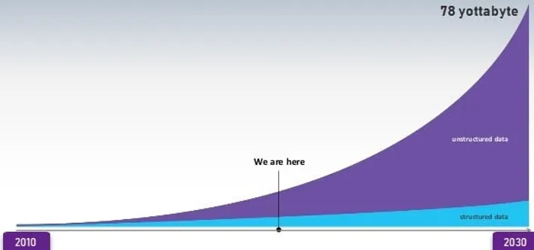
Necesidad de este término
Primero: la materia prima, la parte de "datos", es cada vez más heterogénea y desestructurada: texto, imágenes, video…
https://www.d2ktech.com/big-data

Slide 23
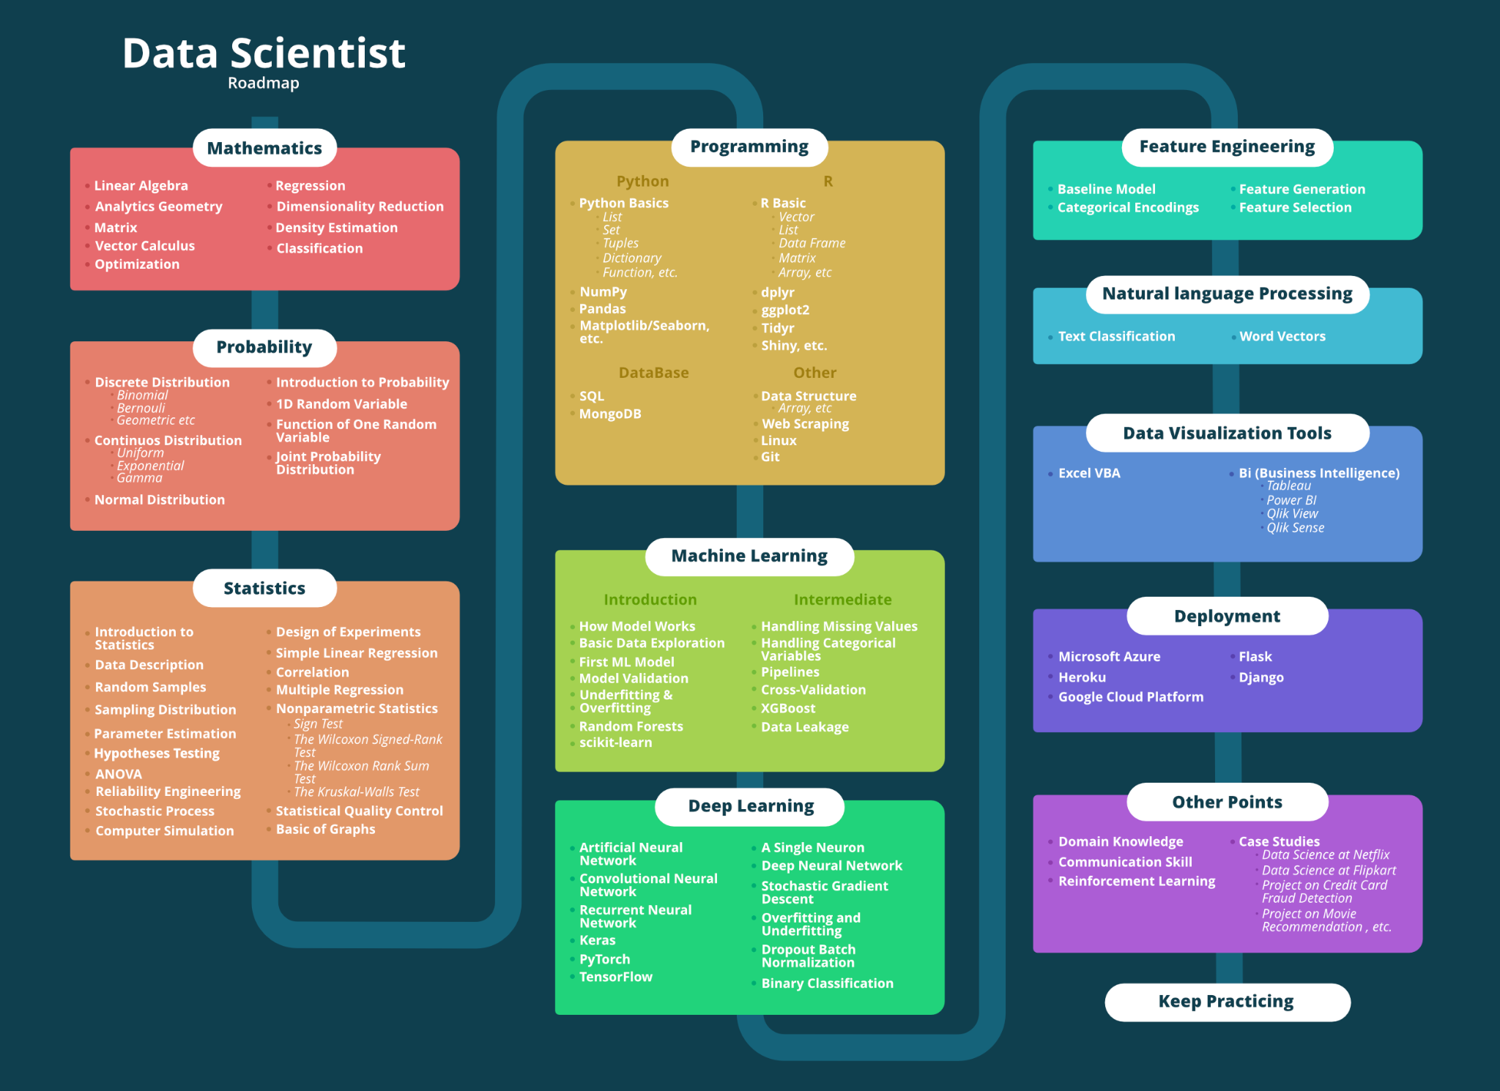
Necesidad de este término
Segundo: la proliferación de lenguajes diseñados para que las máquinas interpreten los datos automáticamente.
En otras palabras, las computadoras están haciendo cada vez más el trabajo de fondo.
https://www.d2ktech.com/big-data

Slide 24
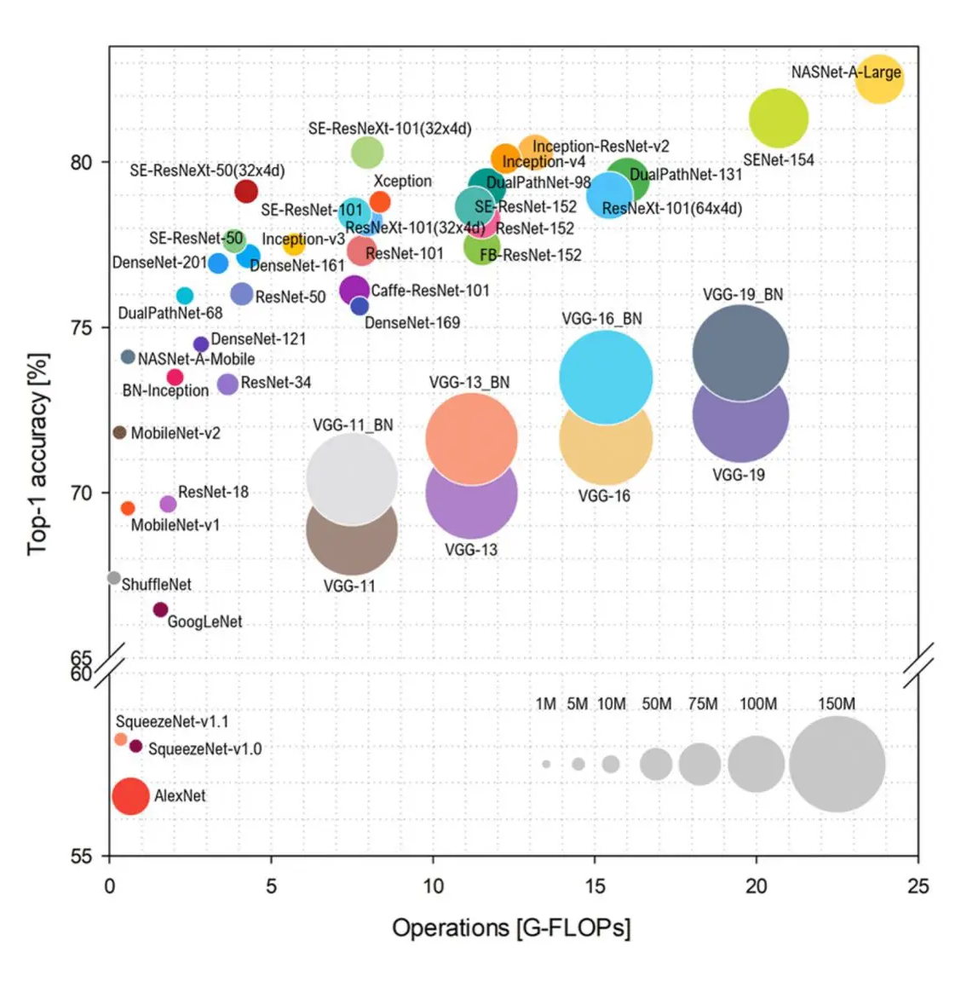
Necesidad de este término
Tercero: el hardware de última generación que permite procesar grandes cantidades de información.
Algoritmos computacionales que fueron propuestos décadas atrás y que hoy en día pueden ser utilizados.
https://deci.ai/blog/close-gap-cpu-performance-gpu-deep-learning-models/

Slide 25
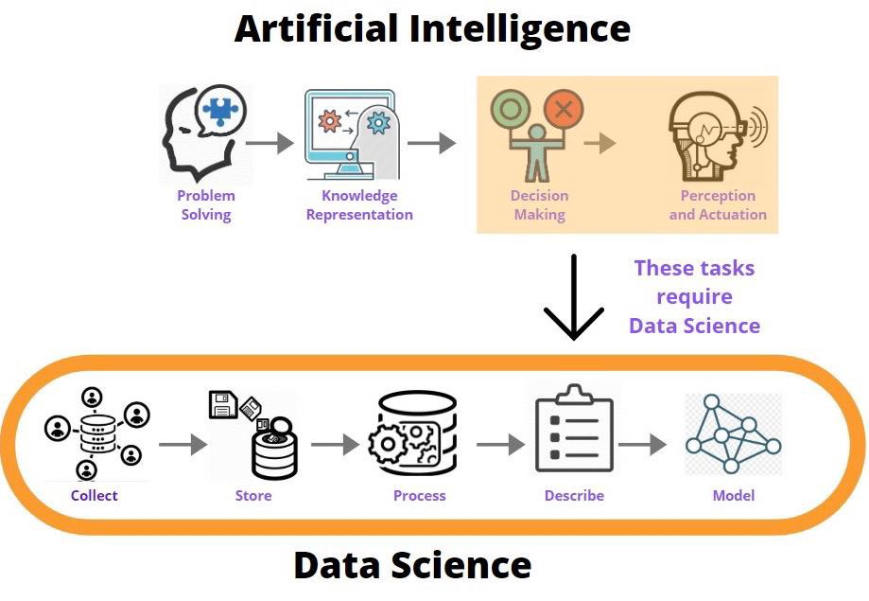
Necesidad de este término
Por último, la toma de decisiones: Cada vez es más común que la computadora tome decisiones, sin la ayuda de humanos.
Sin embargo, hay una multitud de problemas que van desde los costos de decisiones incorrectas hasta problemas éticos y de privacidad.
https://towardsdatascience.com/data-science-vs-the-world-of-ai-793f6da8cf86

Slide 26
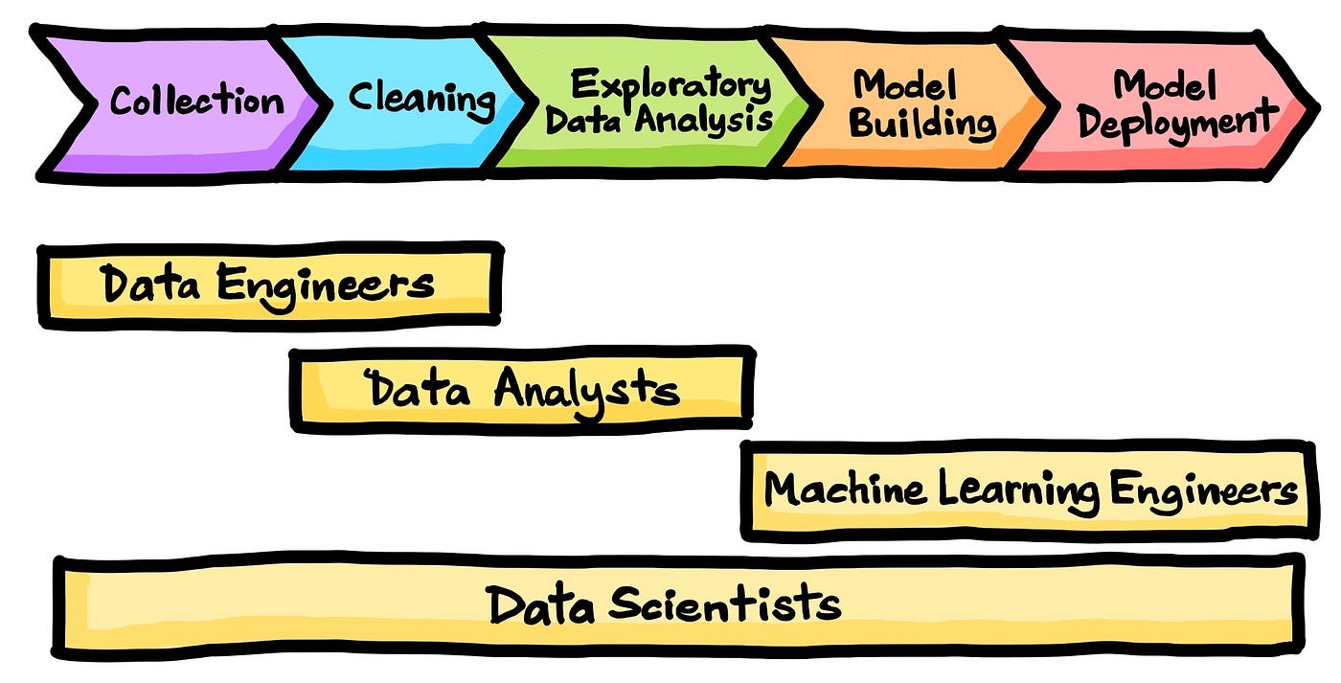
El proceso de la Ciencia de Datos

Slide 27

Secuencia de cursos
1
Introducción a la Ciencia de Datos
2
Ciencia de Datos para Sensado Inteligente
3
Reconocimiento de Patrones

Slide 28
¿Para qué se utiliza?
Análisis descriptivo
Análisis de diagnóstico
Examina los datos para obtener información sobre lo que ha ocurrido u ocurre en el entorno de los datos.
Es un análisis detallado de los datos para entender por qué ha ocurrido algo.
Análisis predictivo
Análisis prescriptivo
Utiliza datos históricos para hacer previsiones sobre los patrones de datos que pueden producirse en el futuro.
No solo predice lo que es probable que ocurra, sino que sugiere una respuesta óptima para ese resultado.

Slide 29
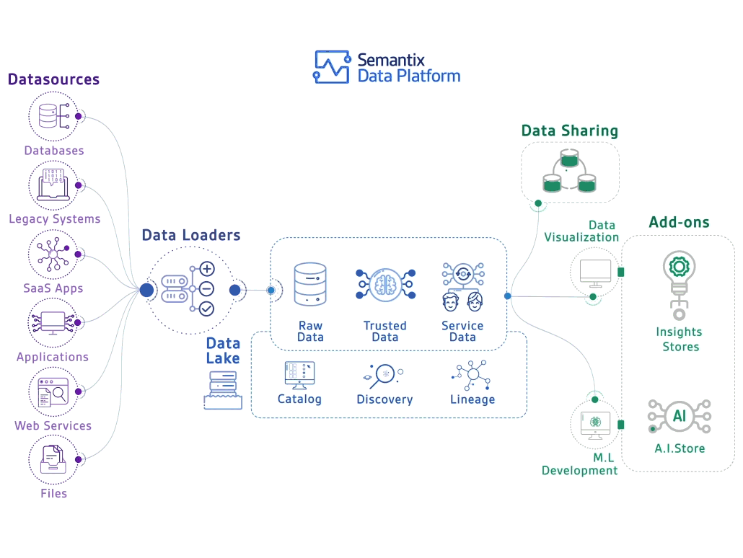
https://www.datasciencecentral.com/data-management/

Slide 30
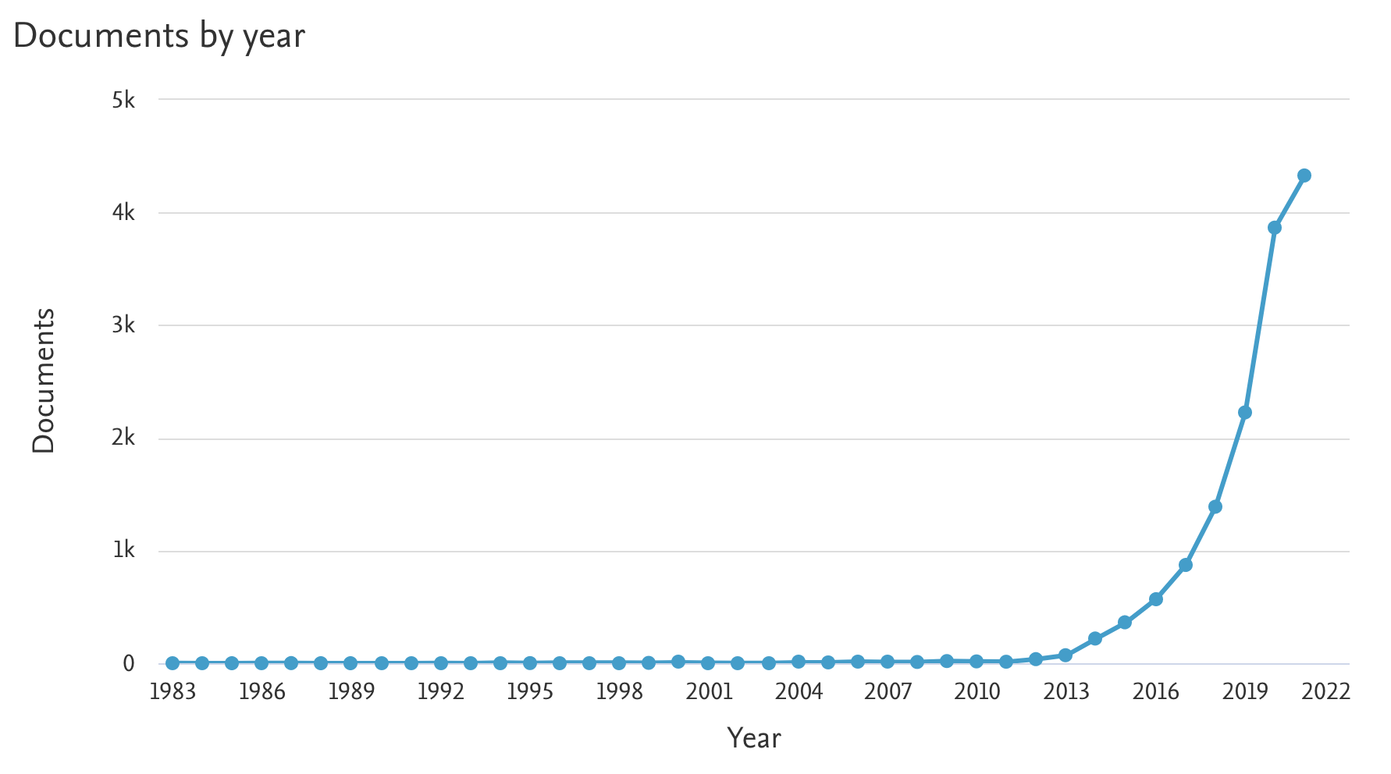

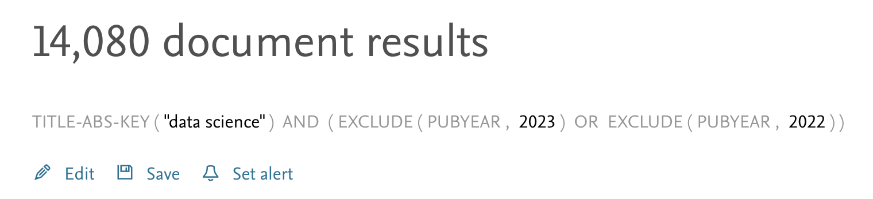
Publicaciones científicas

Slide 31

Publicaciones por área

Slide 32


Publicaciones por país

Slide 33


Slide 34


Slide 35

Extra Libro
00.00-Preface.ipynb
01.00-IPython-Beyond-Normal-Python.ipynb
01.01-Help-And-Documentation.ipynb
01.02-Shell-Keyboard-Shortcuts.ipynb
01.03-Magic-Commands.ipynb
01.04-Input-Output-History.ipynb
01.05-IPython-And-Shell-Commands.ipynb
01.06-Errors-and-Debugging.ipynb
01.07-Timing-and-Profiling.ipynb
01.08-More-IPython-Resources.ipynb

Slide 36



Gracias!
¿Alguna pregunta?
hussein@cicese.mx
https://sites.google.com/view/husseinlopeznava
CREDITS: This presentation was based on a template by Slidesgo, and includes icons by Flaticon.

